Slide 1


R & T TIMED

Slide 2

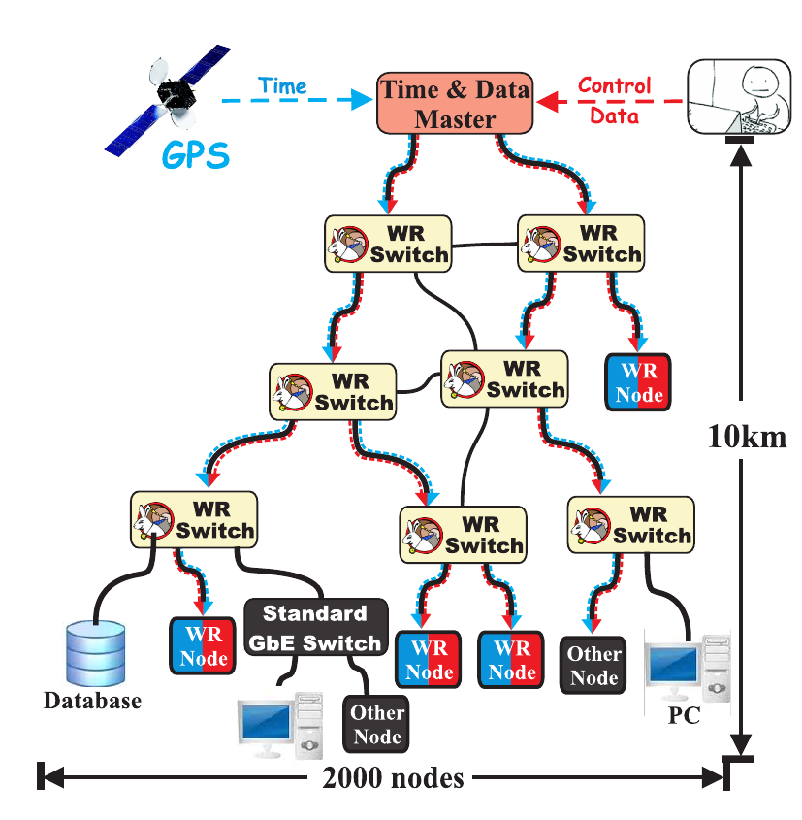
White Rabbit - enhanced Ethernet
Two separate services (enhancements to Ethernet) provided by WR
  High accuracy/ precision synchronisation
  Deterministic, reliable and low latency Control data delivery
Sub-ns accuracy and sub-ps precision combination of :
  Precision Time Protocol (IEEE1588).
  Synchronous Ethernet.
  DDMTD phase tracking.
Low latency
  7th Class of service (priority)
Control data send in control message
  High Priority HP
Reliability
  Forward Error correction

Slide 3

R & T : TIMED
Intégration du WR dans châssis (µTCA , ..)
Amélioration des performances
Intégration & simplification du hardware WR

Slide 4
R & T : Partenaires
LPCC (D.Etasse)
LPSC (D.Tourres, E.Conrat)
LP2I (F.Druillole, R.Bouet)
IJCLab (C.Chekali, D.Charlet, E.Plaige, C.Soulet)

Slide 5


R & T : Financement & aspects organisationnels
Financement:
  60K€ sur 3 ans
  16,7€ reçus pour 2022:
    14K€ pour équipements et fonctionnement
    2,7K€ pour mission
Suivi de projet: proposition:
  Réunions de suivi : périodicité 6 mois
  Réunions intermédiaires (par thème, ...)
Moyens de test:
  Banc de test local dans chaque laboratoire.
    Chaque laboratoire équipé d’un master WR
  Banc de test de référence
    IJCLAB , lien T+REFIMEVE dans qq semaines au laboratoire

Slide 6
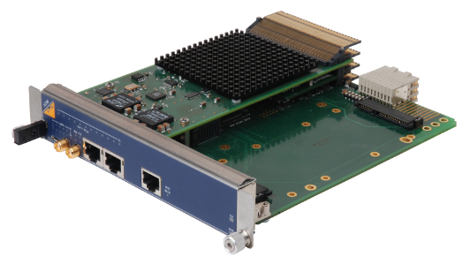
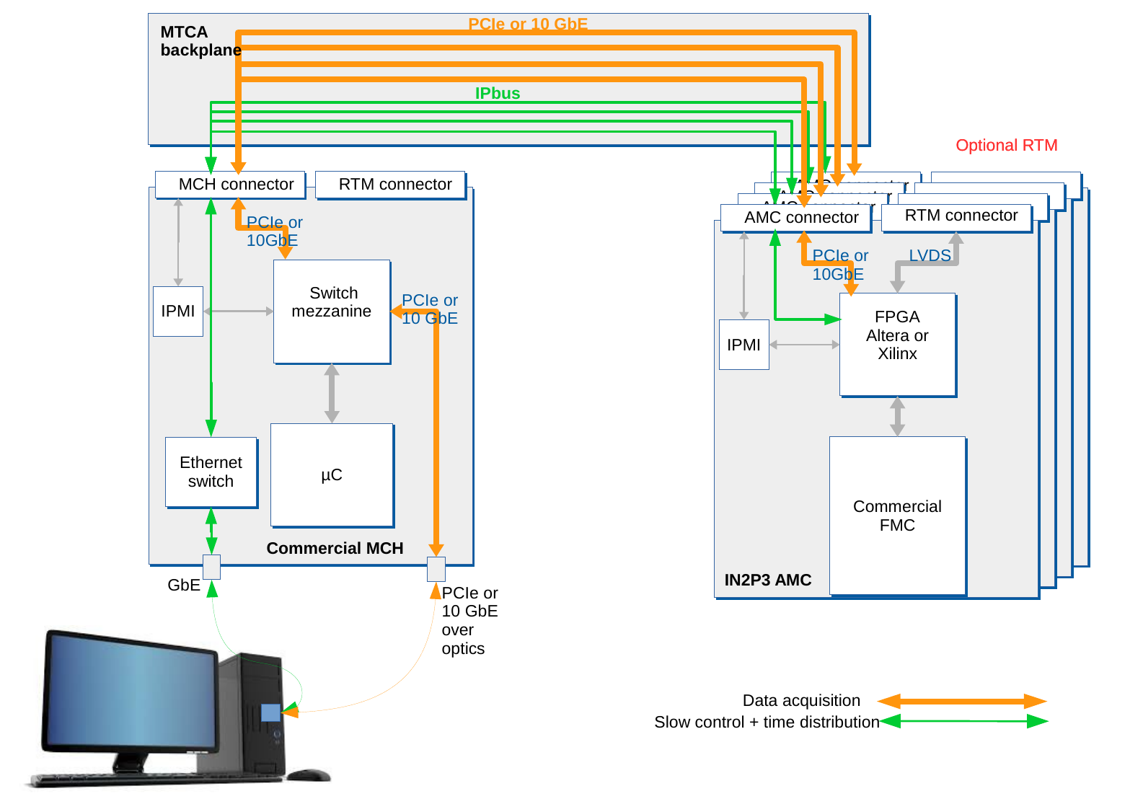


R & T TIMED : WR intégration dans un châssis
Continuation du projet DAQGEN
  Intégration de la fonction switch
      1558V2 compatible
Évaluation du MCH de N.A.T en cours de développement. Commandé sur 2023
  Uniquement fonction switch
Responsabilité : LPC Caen
PTP switch

Slide 7
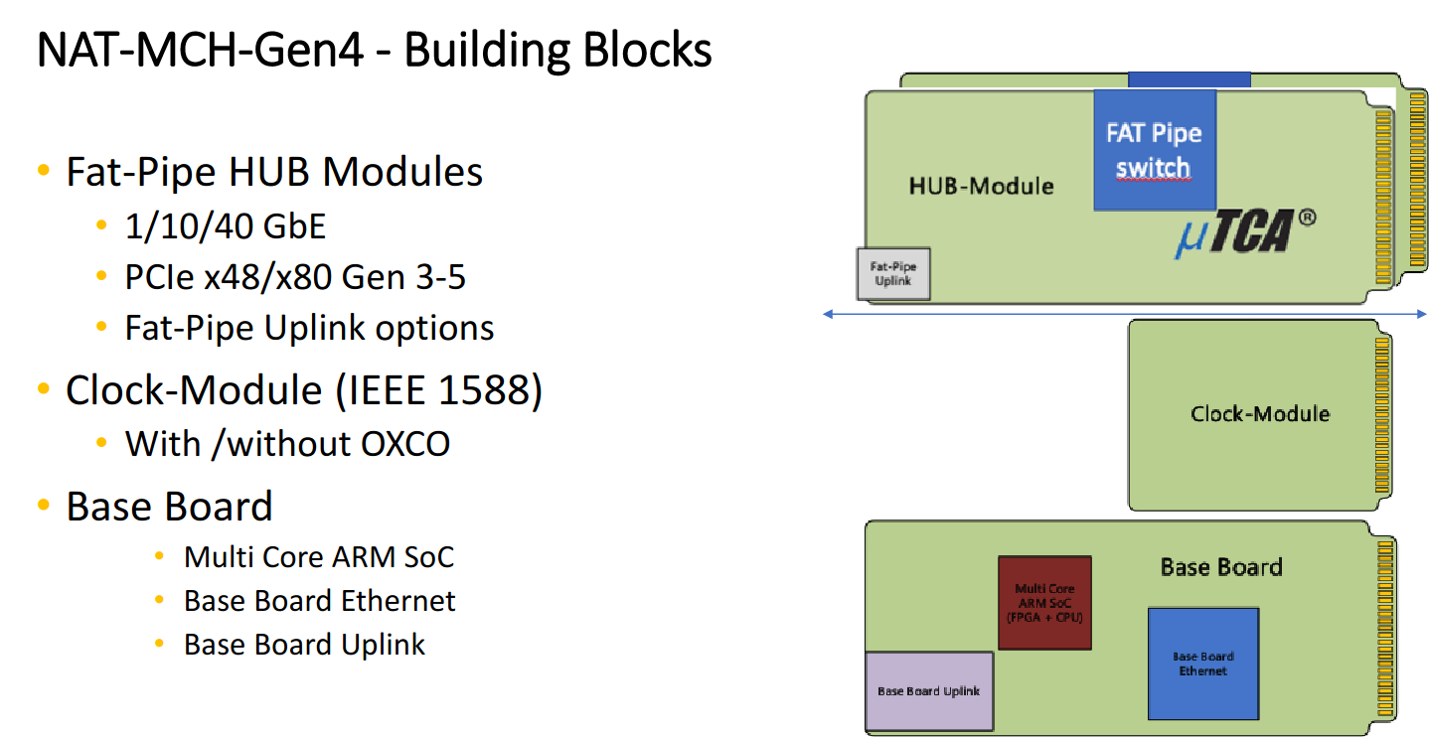
R & T TIMED : MCH-Gen4 NAT
Notes:
<numéro>

Slide 8
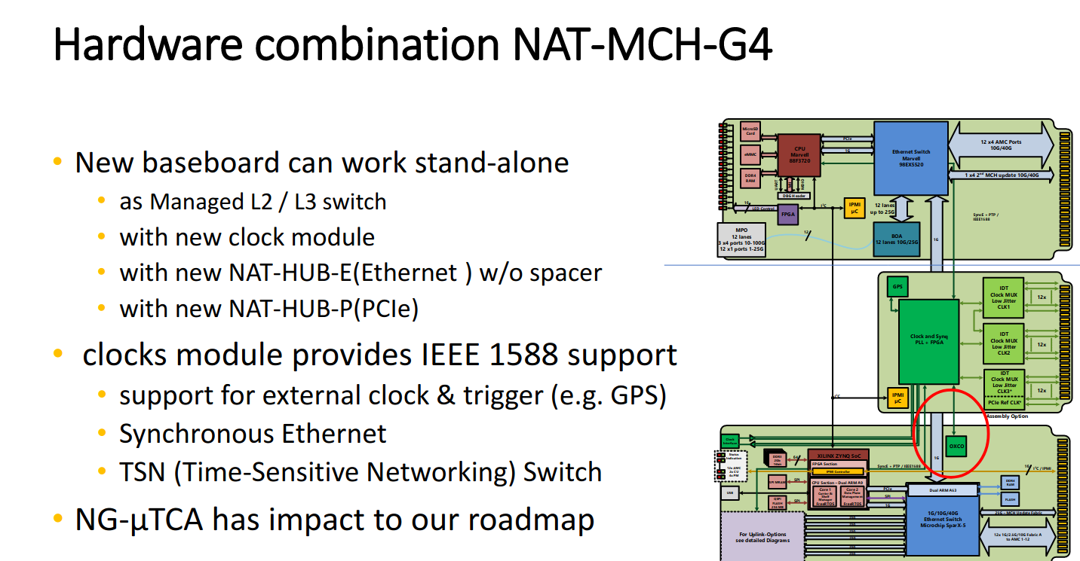
R & T TIMED : MCH-G4 NAT
Notes:
<numéro>

Slide 9
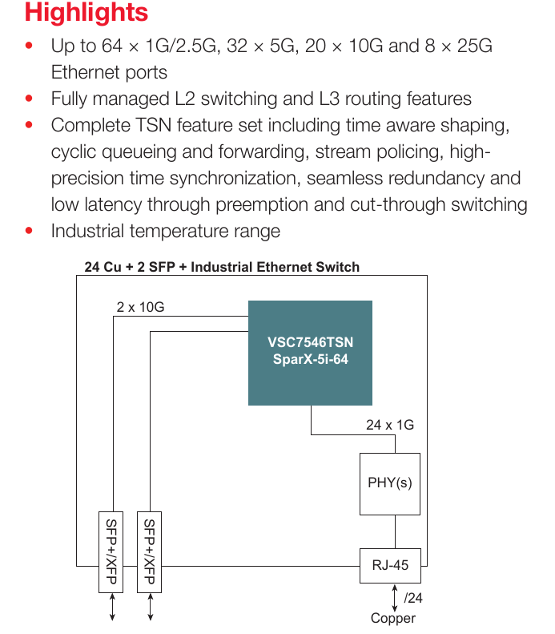
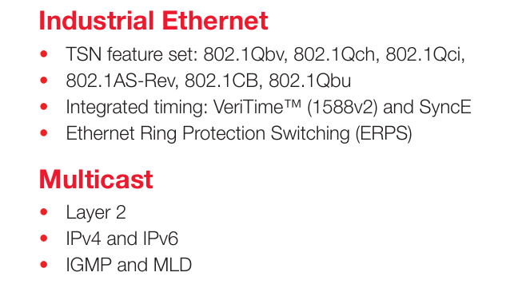
R & T TIMED : MCH-Gen4 NAT SWITCH
MICROSHIP
  SparX-5i
Regénération de l’horloge localement ?
Notes:
<numéro>

Slide 10
R & T TIMED : MCH-Gen4 NAT SWITCH
MICROSHIP
  SparX-5i
Notes:
<numéro>

Slide 11
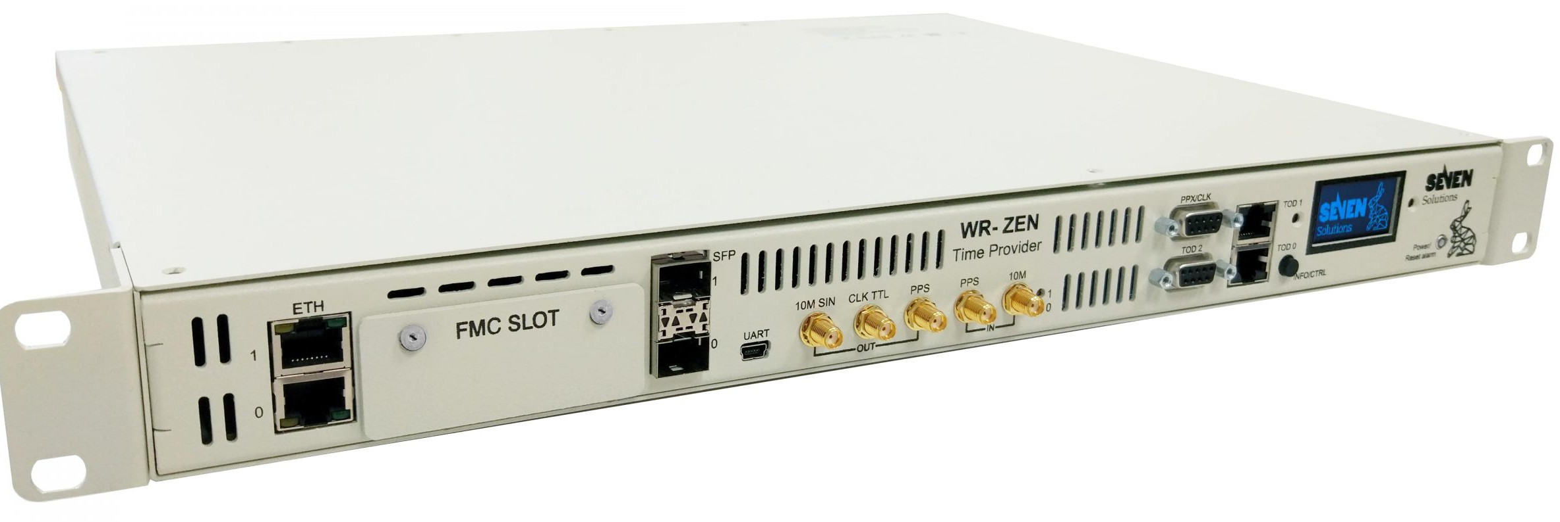
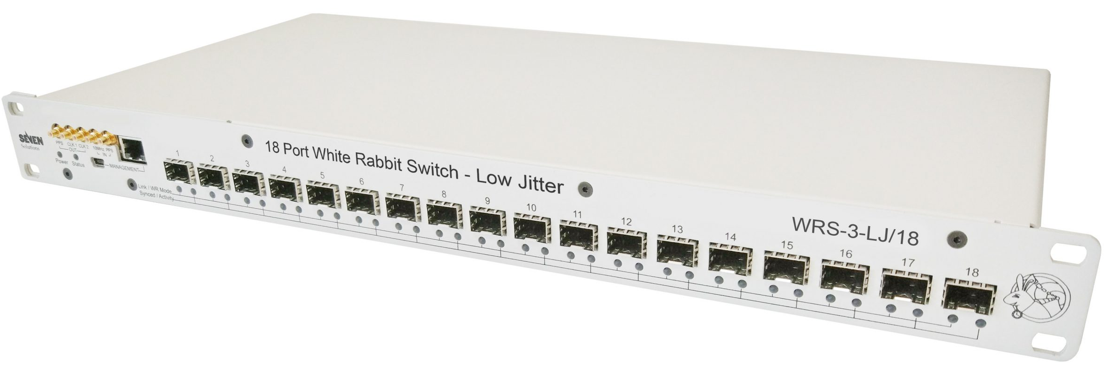
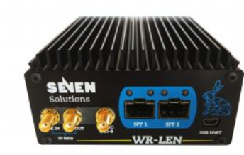
Master WR : time distribution
Seven Solution :
  WR Switch – Low Jitter
  WR Switch 3.2KEur
  WR-ZEN TP/FL
  WR-LEN 2.2K
3 switch de commander : LP2I, LPSC, LPCC
1 WR-LEN : IJCLAB disponible en prêt pour tests

Slide 12
R & T : Amélioration des performances
Matériel :
Carte IDROGEN
  Nouveau VCXO nouveau firmware
Nouvelle carte basée sur la carte IDROGEN à développer
  Mezzanine avec nouveau nœud WR
Master WR discipliné par lien T+REFIMEVE
  Mesure de bruit de phase (disponible à IJCLab)
Responsabilité : IJCLab + collaboration avec le SYRTE

Slide 13
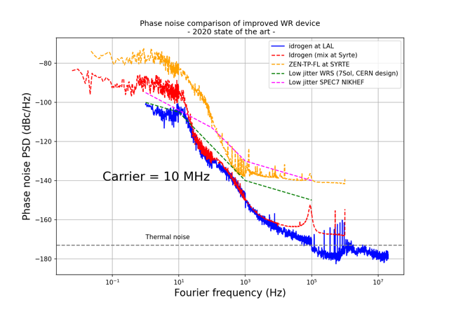
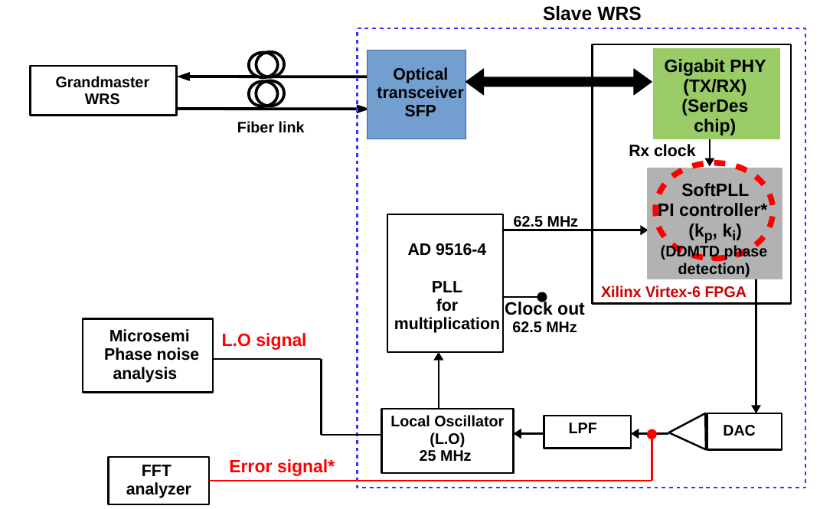

R & T TIMED : Amélioration des performances
Collaboration avec le laboratoire SYRTE
Changement du µP: 2 options:
    Remplacement du µP basé sur des blocs logiques par un µP firmware dédié (NIOS) ou un µP hardware (SOC).
    Développement CERN : ARM
Changement des composants:
    Sélection du VCXO
    Augmentation des fréquences (suppression au maximum des PLL)
Modification de la Soft PLL:
      Diminution du temps de réponse
      Optimisation de la boucle
Changement de la PLL (SiliconLab)
LMK04828
Notes:
<numéro>

Slide 14
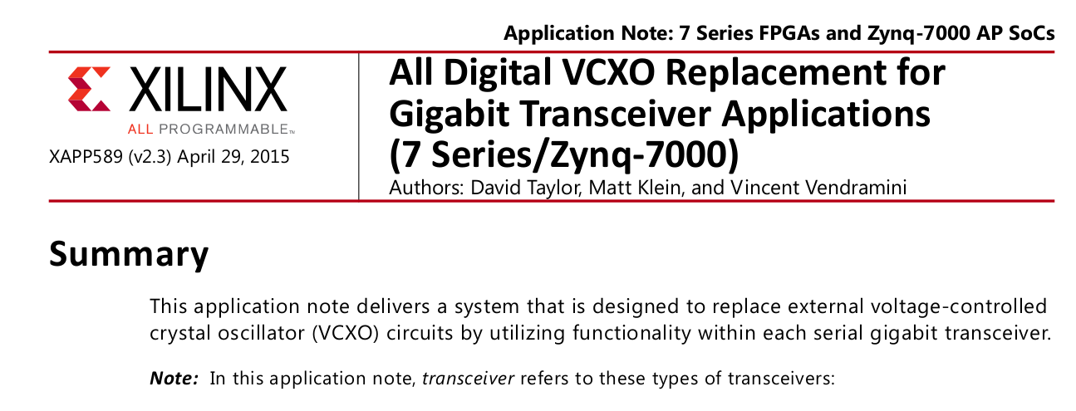
R & T TIMED : Intégration & simplification
Intégration de la PLL dans le FPGA
  Modification du firmware
  Modification du software
Intégration du VCXO dans le FPGA
  Dérivé d’un IP video
  Spécifique à chaque cible
Remplacement du PHY par un DDR IO
  Spécifique à chaque cible
  Une mezzanine FMC à été réalisé.
    Réception courant Octobre

Slide 15
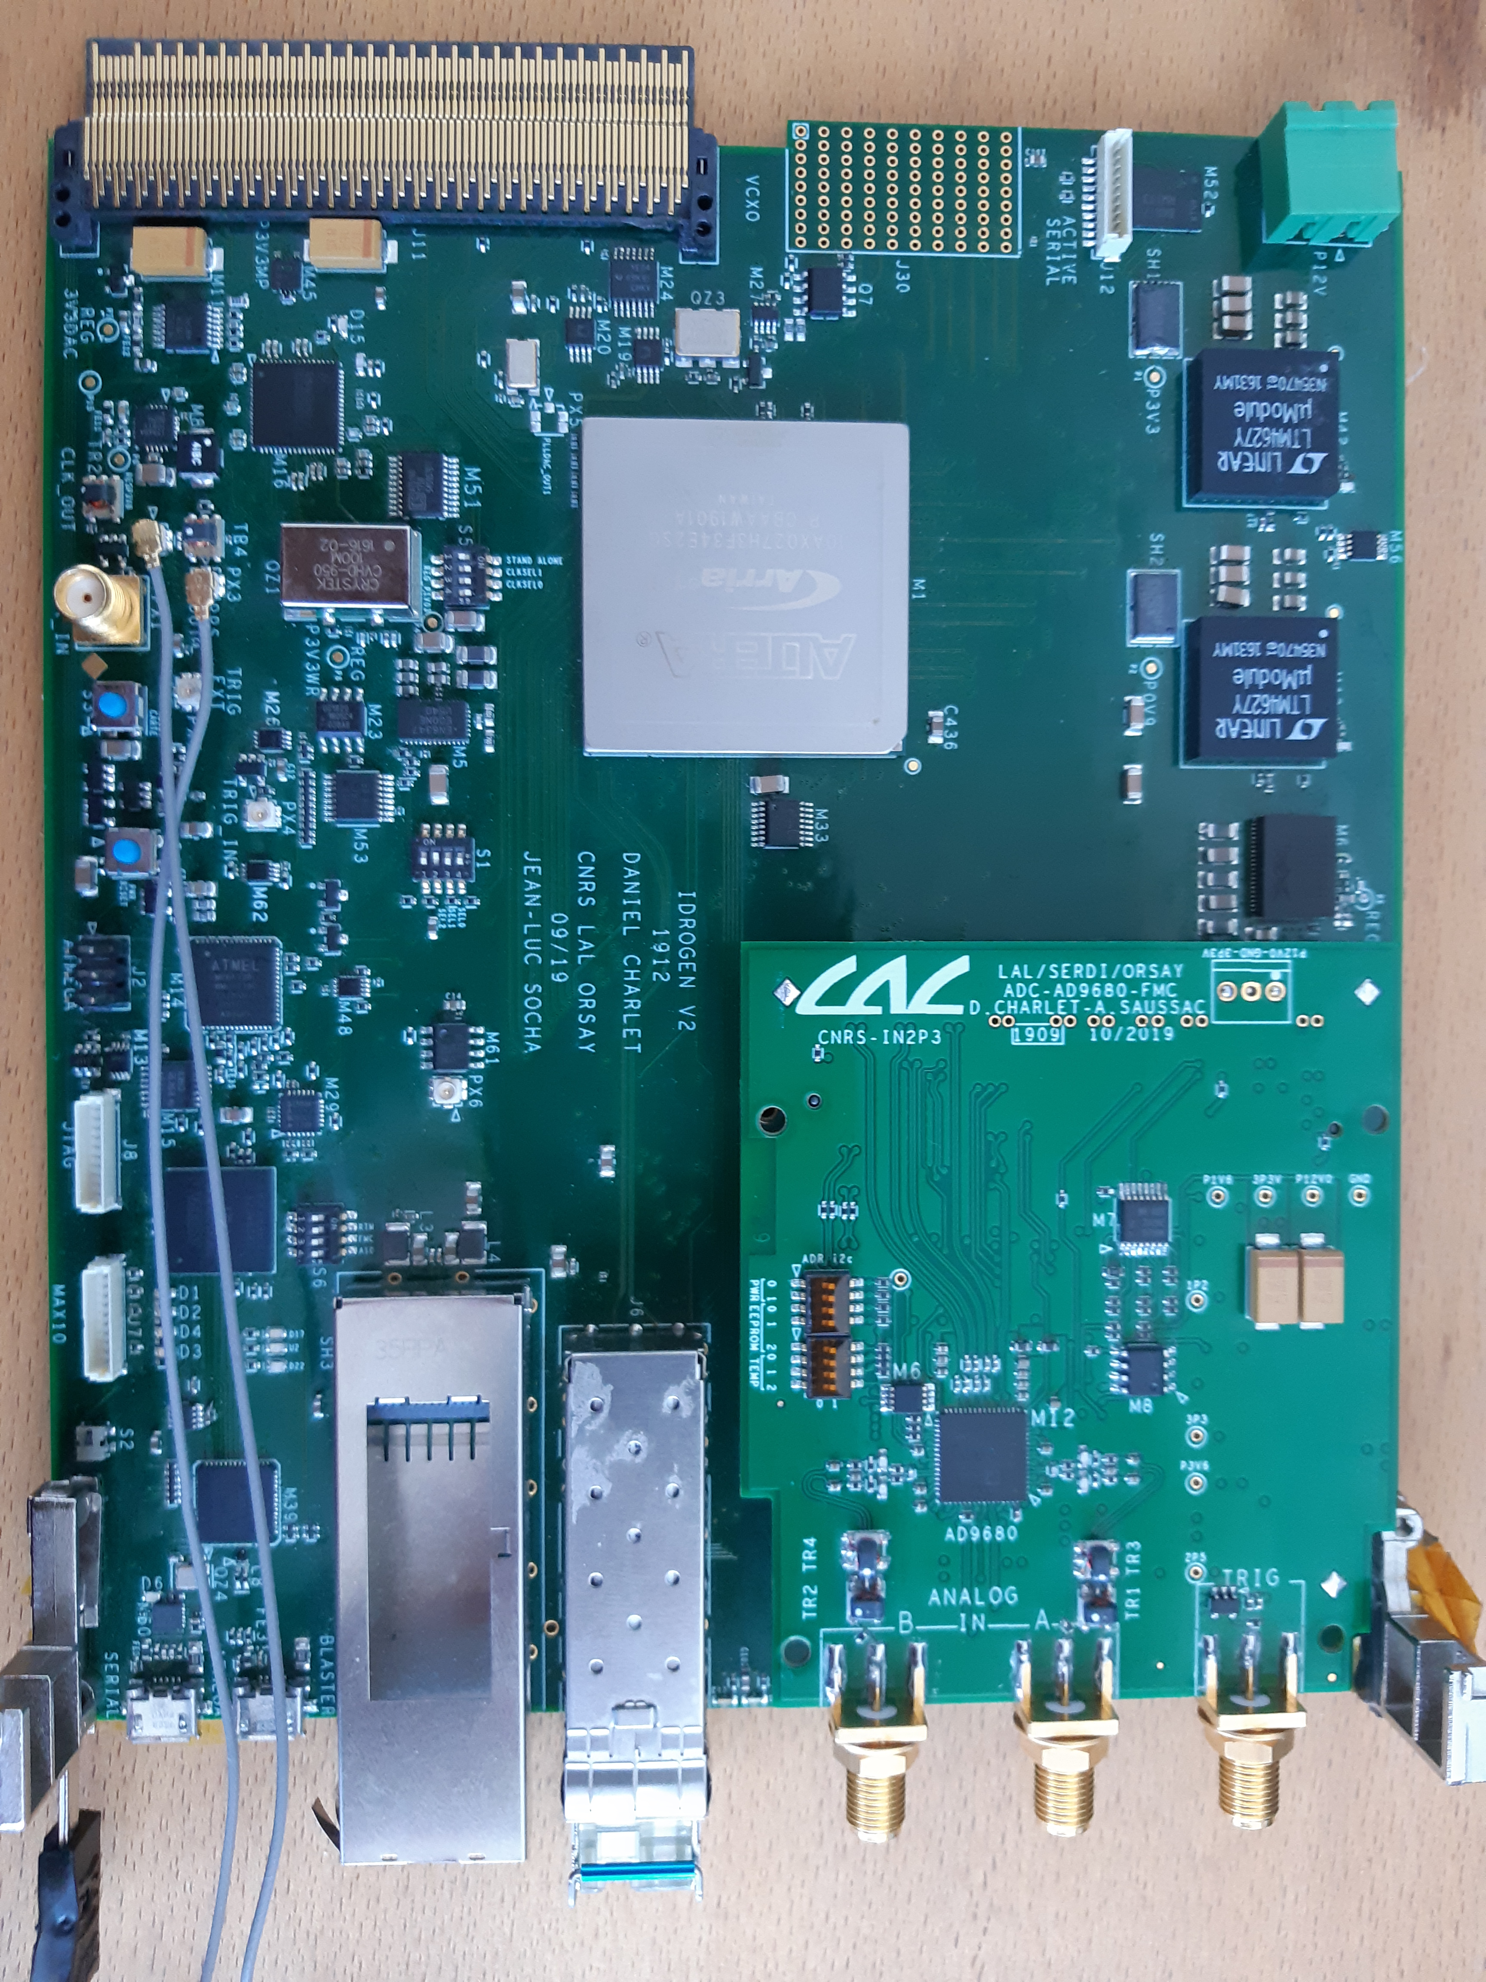
R & T : Carte IDROGEN
15 cartes de produite pour 6 projets
V4 à développer : problème obsolescence des régulateur EMPIRION

Slide 16
R & T TIMED : Intégration & simplification
Matériel :
Cartes custom en cours de développement: GARET et OXYGEN
Carte IDROGEN + mezzanine FMC
  Suppression des GXB
  Nouvelle PLL SkyWorks
Test nœud WR sur MAX10
  Carte d’évaluation
  Carte custom

Slide 17
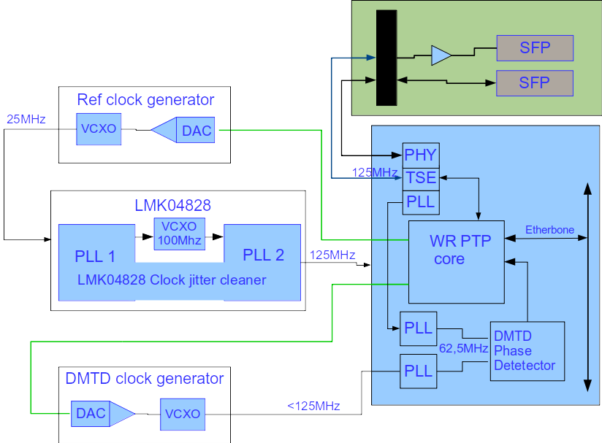
Mezzanine FMC : Suppression GXB
Remplacement GXB par un DDR IO
  IP Native-PHY par IP TSE Pcs only
Test adaptation passive
Test adaptation active ( SN65CML100)
PCB semaine prochaine

Slide 18
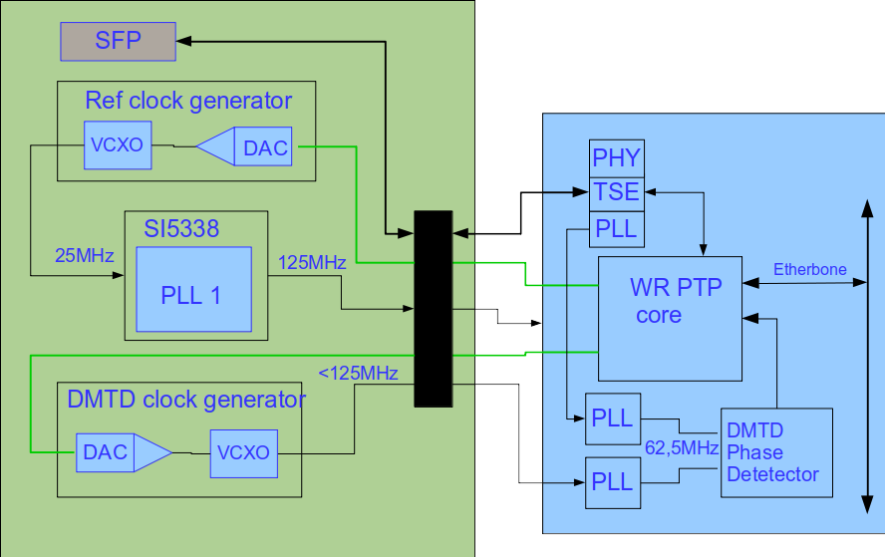
Mezzanine FMC version 2
Intégration de tous les composants externes
  Remplacement LMK04828 (81mm² + fitrage) par SI5338 (16mm²)
    Suppression du VXO PLL (129mm² )
  Remplacement VCXO (35mm²) par des SKYWORKS (8mm²)
Test Suppression PLL externe : shunt

Slide 19
Conclusion
Intégration dans un châssis µTCA :
  MCH-Gen-4 solution prometteuse
  Impose une master WR externe
Plusieurs cartes à développer :
  Certaines en cours de développement
  Problématique de l’approvisionnement des composants
Bancs de test:
  A mettre en œuvre dans les différents laboratoire
WhiteRabbit Solution extrêmement prometteuse
Firmware pas très simple
Hardware : routage avec contraintes

Slide 20
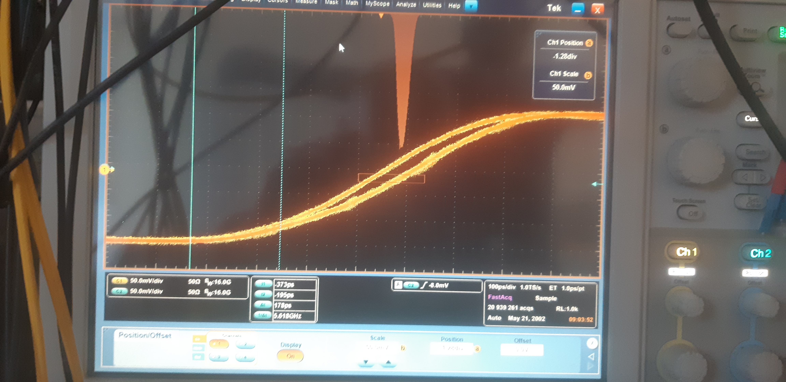
PPS IDROGEN
PPS 2 cartes IDROGEN
25m et 125m de fibre
  ~50ps de dispersion des PPS sans calibration «custom»

Slide 21

Precision Time Protocol (IEEE1588)
Packet-based synchronization protocol
Synchronizes local clock with the master clock by measuring and compensating the delay introduce by the link.
Link delay evaluated by measuring and exchanging packets tx/rx timestamps
PTP is used only for copensation clock offset
Having values of t1 ...t4 , slave can:
calculate one-way link delay:
δms = ((t4 −t1 )−(t3 −t2 ))/2
syntonize its clock rate with the
master by tracking the value of
t2 − t1
compute clock offset:
offset = t2 − t1 + δms

Slide 22
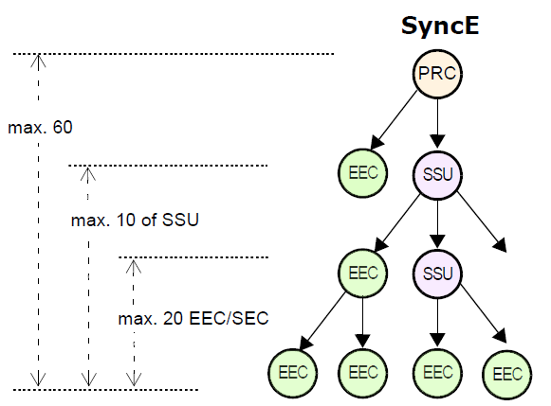
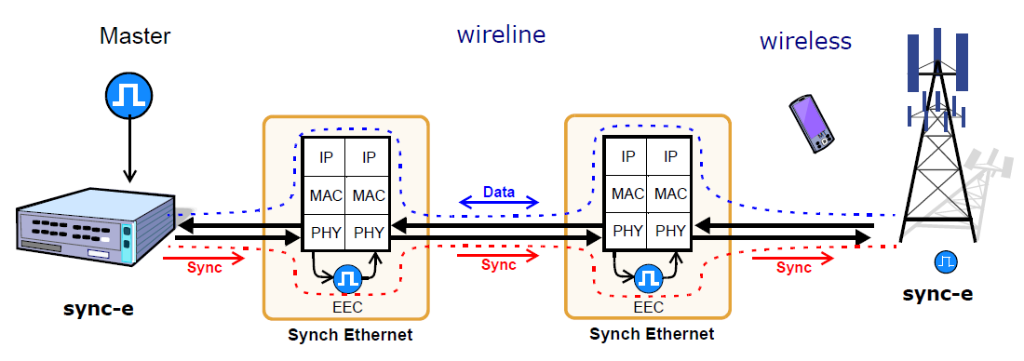
Synchronous Ethernet (Sync-E)
All network nodes use the same physical layer clock,
Clock is encode in the Ethernet carrier and recovered by the receiver chip(PHY)
A master and unique clock for the whole network
Synchronous digital hierarchy
High precision clock definition, 20 better than standard Ethernet clock

Slide 23
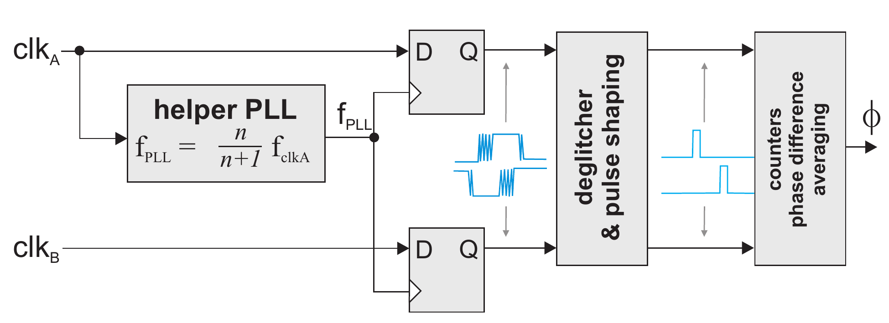
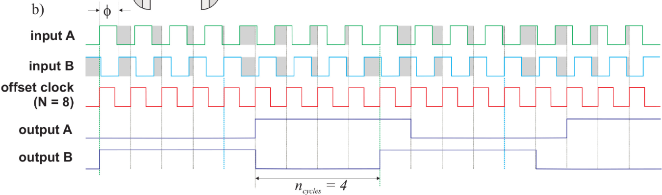
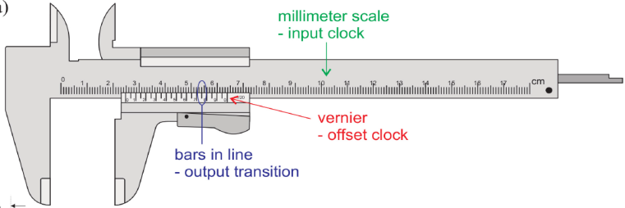
Digital Dual Mixer Time Domaine phase detector
Measure the phase shift between transmit and receive clock on
the master side, taking the advantage of Synchronous Ethernet.
Monitor phase of bounced-back clock continuously.
Phase-locked loop in the slave follows the phase changes Measured by the master.

